Slide 1
Microsoft Office Excel 2019 Računalni praktikum 1
Kreiranje tablica, osnove korištenja i oblikovanje grafova
(osnovni pojmovi)

Slide 2
Spreadsheet (ili kraće sheet) [ proračunska tablica ]
Mreža polja/ćelija oblikovana u svrhu matematičkih ili statističkih izračuna, ili za uređivanje, obradu i sortiranje raznih lista.
Osim za računanje, spreadsheets omogućuju brzi grafički prikaz različitih unesenih podataka, a mogu poslužiti i za izradu jednostavne baze podataka.

Slide 3
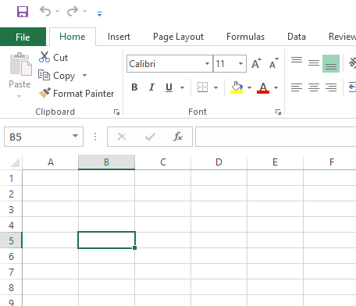
Cells, Worksheets, Workbooks [ Ćelije, listovi, knjige ]
Listovi su sastavljeni od ćelija. Svaka ćelija ima svoju adresu koja se sastoji od oznake retka i stupca. Ćelija u 5. retku stupca B naziva se B5.
List može imati najviše 16.384 stupaca i 1.048.576 redaka.
Knjiga (dokument, file) može imati neograničen broj listova.
Memorija računala (RAM) najčešći je ograničavajući faktor u radu.

Slide 4
Adresiranje ćelija – više načina
Ćelija u 7. retku stupca C C7
Raspon ćelija od C1 do C10 C1:C10
Raspon ćelija od B6 do K6 B6:K6
Apsolutna referenca (važno!) $C$3
i drugi manje važni načini...

Slide 5
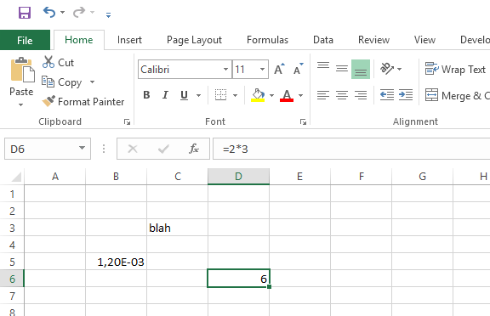
Brojevi, tekst, formule
U Excelove tablice mogu se spremati i upisivati različite vrste podataka:
brojevi, formule, riječi, vremena, datumi, novčani iznosi i dr.
Formula upisana u ćeliju E7 prikazana je u traci za formule (formula bar). Upisivati se može izravno u ćeliju ili u formula bar (nema razlike)
Izražavanje potencije s bazom 10 piše se pomoću slova „E”:
Izraz 1,2×10⁻³ u Excelu se piše kao: 1,2E-3

Slide 6
Unos formula
VAŽNO!: SVE formule počinju znakom jednakosti =
=1+1 (zbrajanje)
=2-1 (oduzimanje)
=4*3 (množenje)
=12/3 (dijeljenje)
=3^2 (potenciranje)
=(B7/B9)*10 (veza s drugim ćelijama – VAŽNO!) (ovdje se često koriste apsolutne reference)
Na raspolaganju je 476 drugih ugrađenih funkcija
Dodatno: mogućnost kreiranja vlastitih funkcija (VBA!)
Paziti na zagrade kod pisanja razlomaka!
Ne treba pisati razmake

Slide 7
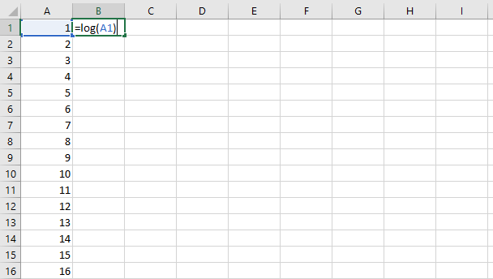
Kopiranje formula
Kopiranje formule u niz postiže se jednostrukim klikanjem na ishodnu ćeliju (NE u nju!),
klikanjem i držanjem znaka + te povlačenjem prema dolje – treba uvježbati!
(alternativno, dvostruki klik na + čini isto)
+

Slide 8
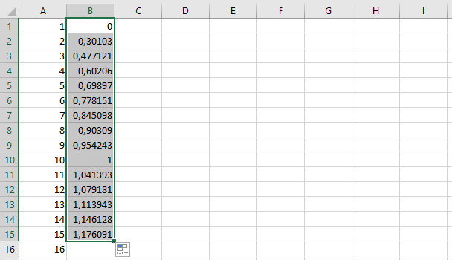
Kopiranje formula
Kopiranjem formule ne dobije se klonirana formula jer se adrese unutar formule
također mijenjaju u skladu s ćelijom (u svakoj ćeliji pojavljuje se druga vrijednost)
+

Slide 9
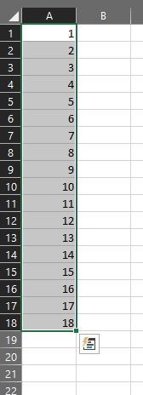
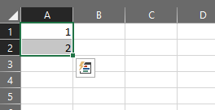
Kopiranje formula
Kopiranjem prve dvije ćelije koje predstavljaju početak nekog niza postiže se
brzi nastavak niza:
+
+

Slide 10
Neke korisne funkcije
=SUM(B9:B20) [zbrajanje sadržaja više ćelija od...do]
=AVERAGE(A1:A20)
=ROUNDDOWN(29,193;1) [=29,1] [zaokruživanje]
=ROUNDUP(29,123;2) [=30,13] [zaokruživanje]
=INT(C29) [daje cijele dio od nekog racionalnog broja, ali bez zaokruživanja]
=PI() [broj π na 15 značajnih znamenki]
=RADIANS(90) [pretvara kut iz stupnjeva u radijane]
=SIN(90) [ ≠1 jer je argument trigon. funkcija u radijanima!]
=SIN(RADIANS(90)) [ =1]
=EXP(n) [=e^{n} ] =EXP(1) [konstanta e na 15 značajnih znamenki]
=SQRT(A1) =A1^(1/2) =POWER(A1;(1/2)) =POWER(A1;0,5) ...
=LN(A1)
=LOG(A1) =LOG(A1;10) =LOG(A1;baza)

Slide 11
Opće preporuke
Držite podatke urednim! Koristite različite listove za podatke i za izračune.
Po potrebi koristite grafove umetnute u radni list (embedded) ili kao zasebne listove (oba načina imaju svoje prednosti i nedostatke)
Grafove možete po potrebi premještati
Koristite opisna imena listova radi lakšeg snalaženja (npr. „Titracija1", „Koncentracije„ umjesto „Sheet1”, „Sheet2”...)
Koristite komentare u ćelijama (po potrebi, npr. za lakše snalaženje kasnije)
Chart title treba obrisati, ostavlja se ponekad u prezentacijske svrhe. Za potrebe znanstvenih radova opis slike piše se kao tekst, ispod slike i odvojen.

Slide 12
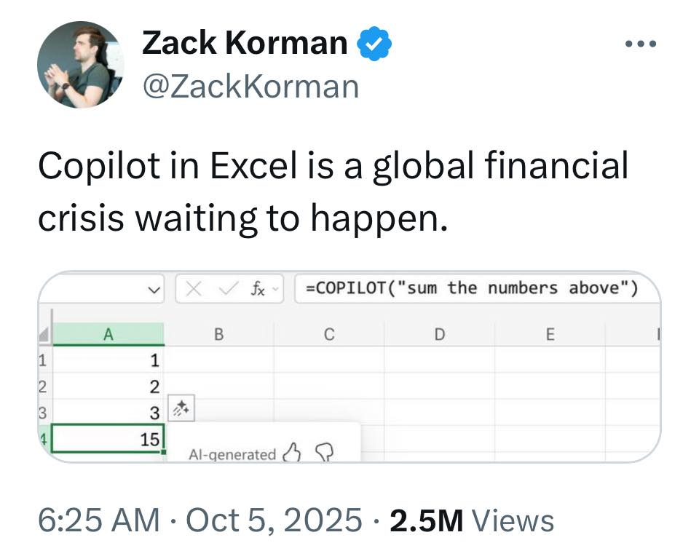
Opće preporuke
Budite oprezni s korištenjem funkcija dobivenim pomoću umjetne „inteligencije”

Slide 13
Crtanje grafova [ INSERT – charts ]
Scatter (za prikaz neovisnih mjerenja) – najčešće u upotrebi u kemiji.
Dvije varijable od kojih jedna (y) ovisi o drugoj (x)
Ako niste sigurni što odabrati - odaberite scatter
Scatter nudi 4 podvrste grafova. U pravilu ako imate malo točaka koje se jasno razlikuju na slici tada koristite prikaz točke bez linije. Ako imate jako puno gusto raspoređenih točaka tada koristite liniju bez točki
Linija koja spaja točke grafa nema nikakvu matematičku ili fizikalnu vrijednost i najčešće se ne koristi osim u slučajevima kada se točke dodiruju ili preklapaju i tada ima isključivo estetsku ulogu.

Slide 14
Crtanje grafova [ INSERT – charts ]
Line (samo za kontinuirane funkcije - rijetko se koristi)
Column and bar, Pie, ... za prezentaciju, a ne analizu
Trendline (vrsta „fitanja” podataka) – ograničene mogućnosti ali pokriva 90 % svih potreba za jednostavnijim „fitanjem” funkcije. Ne nudi mogućnost unosa vlastite funkcije.
Formatting – oblikovanje grafova (izgled svakog pojedinog elementa slike). Desni klik → format ...

Slide 15
Koristeći funkcije Excela riješite sljedeće zadatke:
U čisti radni list (sheet) unesite 20 brojeva u stupac A (rastućim nizom od ćelije A1).
U stupcu B izračunajte drugi korijen brojeva iz stupca A. funkcija SQRT
U stupcu C izračunajte sumu brojeva iz stupca A i stupca B, odnosno (An+Bn)
U ćeliju A21 upišite sumu svih A-brojeva SUM
U ćeliji B25 ispišite srednju vrijednost brojeva (A1:A20) AVERAGE
Spremite dokument pod proizvoljnim imenom, ali ga ne zatvarajte!

Slide 16
Crtanje grafova - zadatak
Kreirajte graf u kojemu će vrijednosti iz stupca A (bez ćelije A21) biti na osi X, a vrijednosti iz stupca B (bez ćelije B25) na osi Y. Prije odabira vrste prikaza treba selektirati podatke – držanjem tipke CTRL mogu se selektirati podaci u više stupaca!
Excel u pravilu najlijevije podatke smatra neovisnom varijablom, X
Tip grafa neka bude scatter, bez linije koja povezuje točke (dakle samo točke).

Slide 17
Crtanje grafova - zadatak
Iskoristite funkciju Trendline (desni klik na bilo koju točku pa odabir Add trendline...), nakon čega se na desnoj strani pojavljuju opcije Trendlinea
Uključite opcije „Display Equation on chart” i „Display R-squared value on chart”*
ispitajte koja od ponuđenih vrsta krivulje daje najbolji rezultat (R² što bliže 1).
Kako glasi dobivena formula krivulje koja najbolje prolazi kroz točke? Prikažite jednadžbu na grafu!
Pravac koji se dobije funkcijom Trendline može se formatirati po volji.
R² naziva se i koeficijent korelacije, a brojkom nam govori koliko dobro neka krivulja prolazi kroz točke. Točke su najčešće rezultat eksperimenta sa svim svojim odstupanjima i pogreškama, te vrlo rijetko krivulja prolazi kroz sve točke. Što je R² bliži 1 to je bolje poklapanje matematičkog modela s eksperimentom.

Slide 18
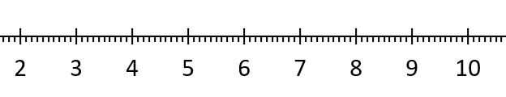
Oblikovanje grafova - zadatak
Promijenite pozadinu grafa (boja, gradijent, slika...)
Trendline neka bude crvena crtkana linija
U opcijama osi X promijenite "major unit" u 2, "tick mark" neka bude cross, a "minor unit" u 1, "tick mark" outside. Uočite razliku između major units i minor units!
Premjestite graf tako da bude odvojeni zasebni list. [opcija move chart na desni klik mišem]
Major units; tick marks „cross”
minor units; tick marks „outside”

